Slide 1
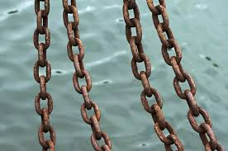
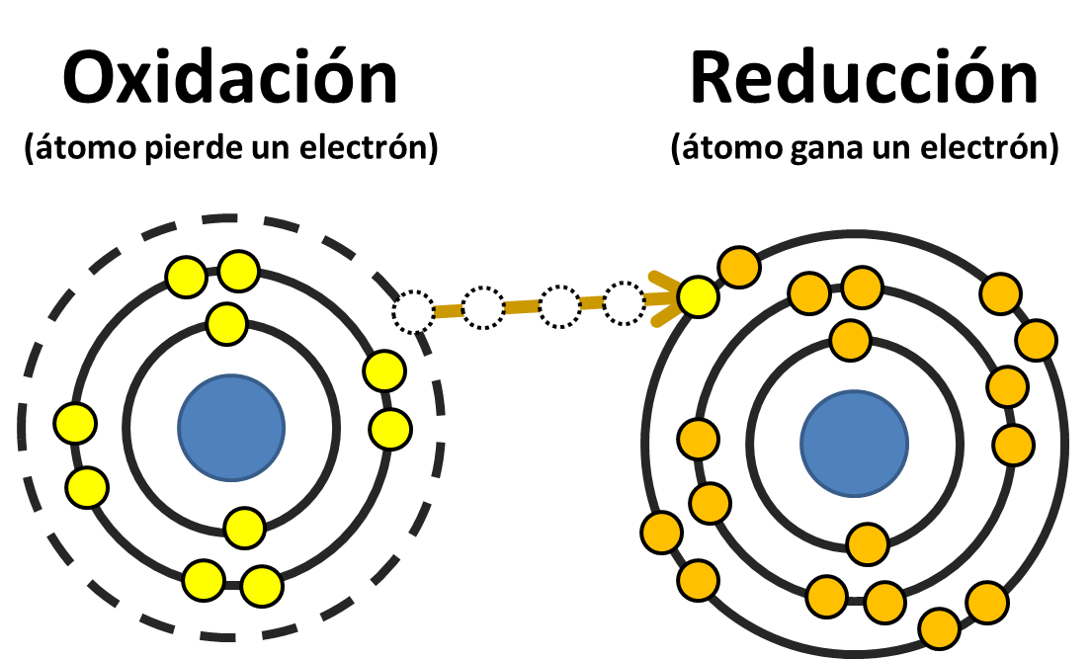
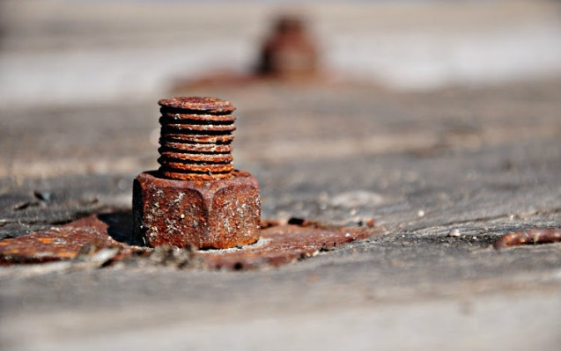
REACCIONES
ÓXIDO – REDUCCIÓN
REDOX

Slide 2
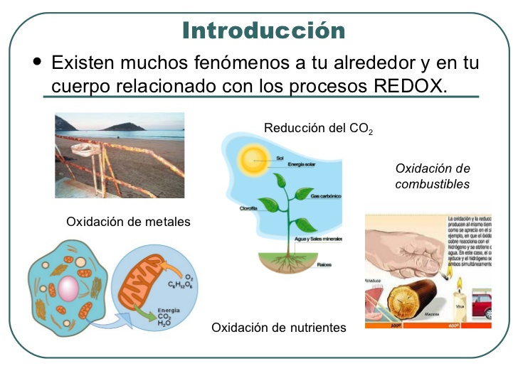
Reacciones óxido - reducción

Slide 3
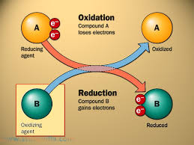
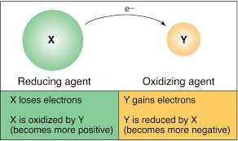
Reacciones óxido - reducción

Slide 4
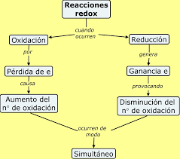
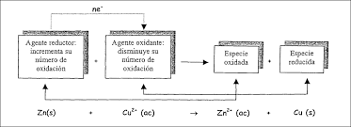
Reacciones óxido - reducción

Slide 5
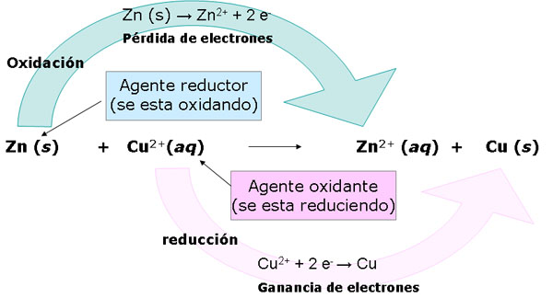
Reacciones óxido - reducción

Slide 6
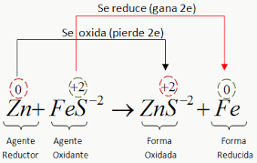
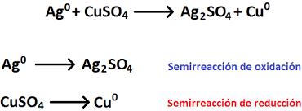
Reacciones óxido - reducción

Slide 7
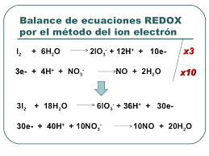
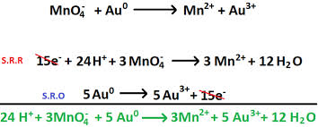
Reacciones óxido - reducción

Slide 8
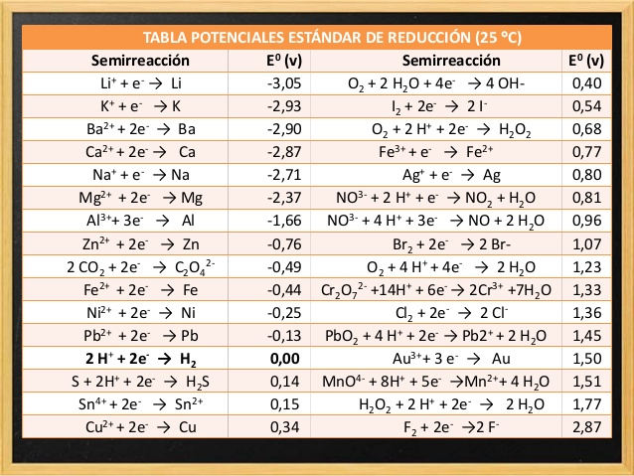
Tabla de potenciales (E°_{red})

Slide 9
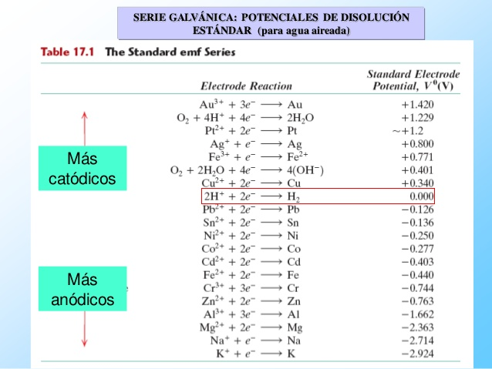
Potenciales

Slide 10
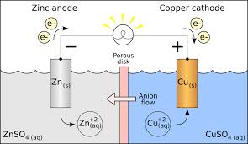
Pilas

Slide 11
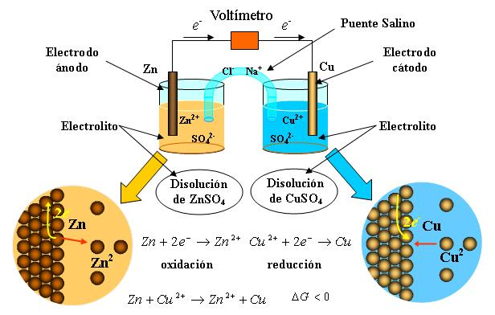
Pilas y cálculo de potencial
ΔE = E° red cátodo – E°red ánodo
ΔE = 0,44(v) – (- 0,76) (v)
ΔE = 1,2 (v)

Slide 12
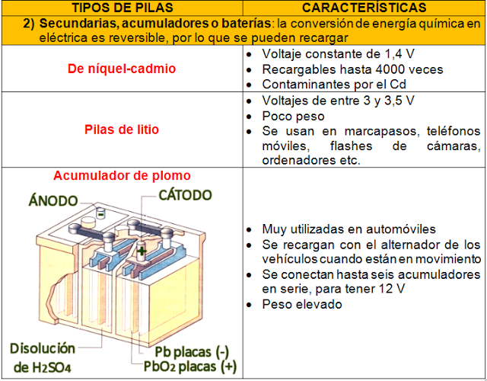
Batería de Plomo

Slide 13
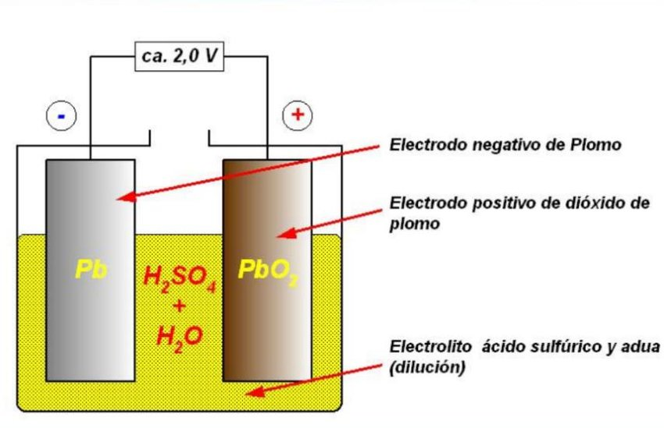

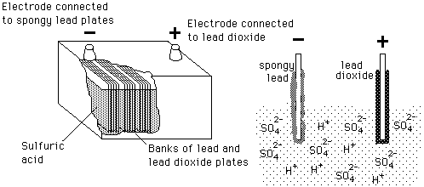
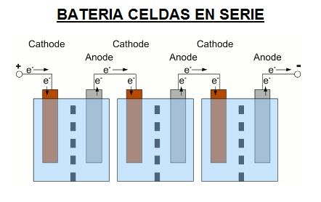
Batería de plomo

Slide 14
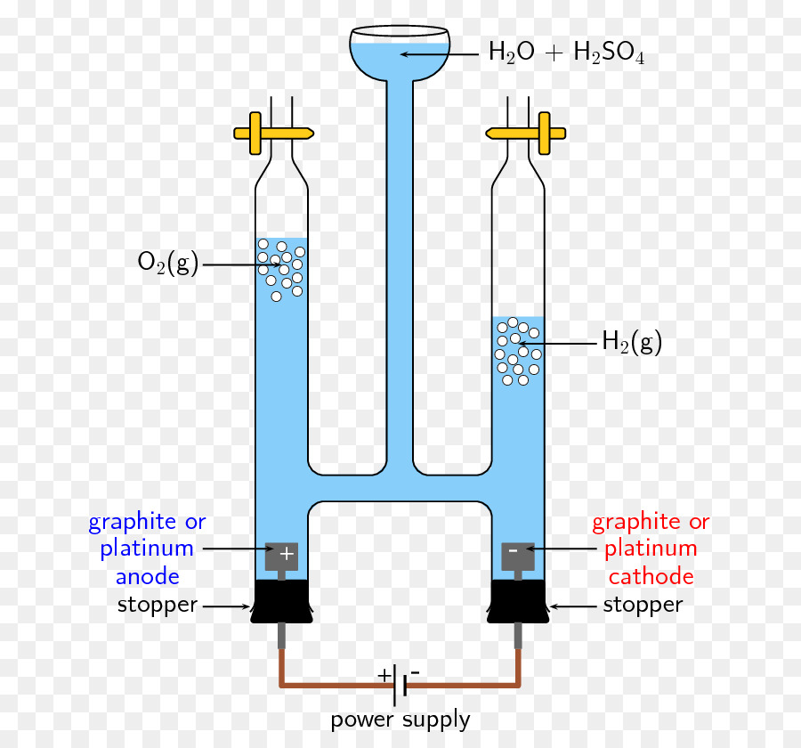
Electrólisis del agua

Slide 15
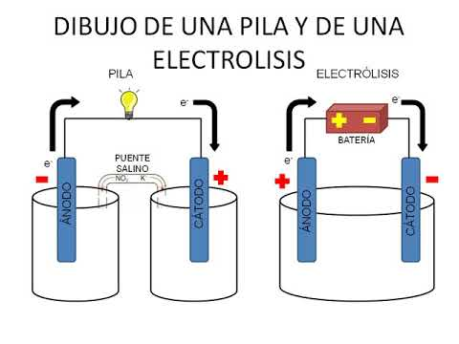
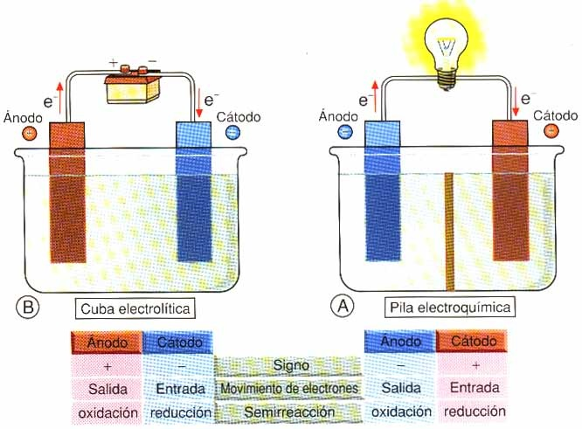
Comparación

Slide 16
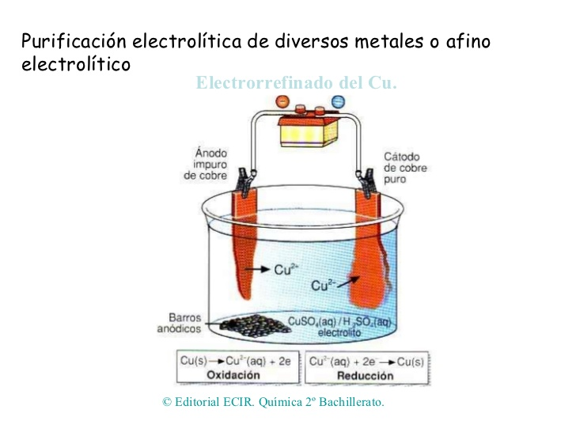
Electrólisis del Cobre

Slide 17
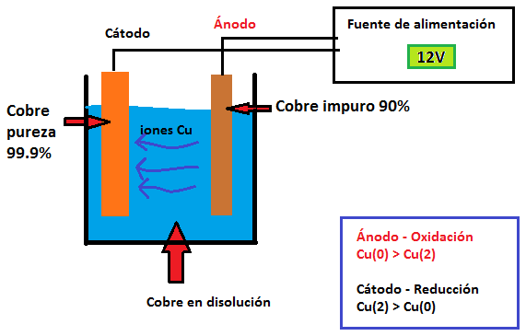
Electrólisis del Cobre

